Slide 1

Základní škola a mateřská škola Staré Město
Interaktivní škola pro žáka 21.století
Předmět: Dějepis
Ročník: 6.
Tématický celek: Peloponéská válka
Autor prezentace:Mgr.Barbora Mazurová

Slide 2


STAROVĚKÉ
ŘECKO
1.

Slide 3
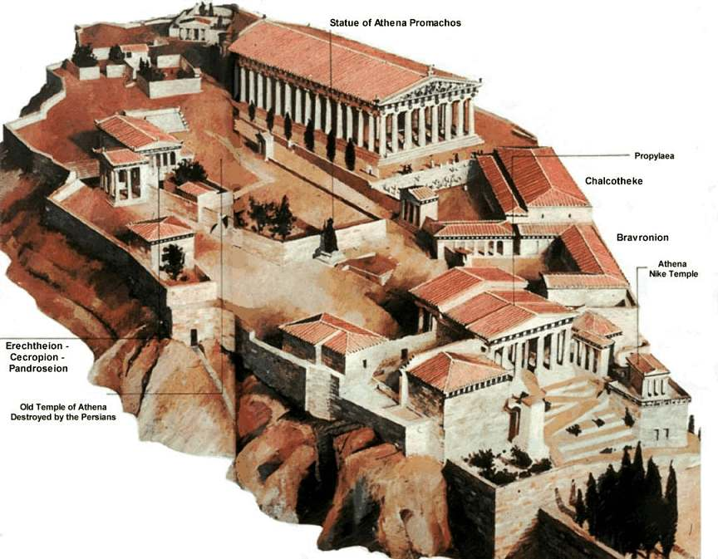
Byla vybudována ve starověku (13. - 5. stol. př. n. l.) a tvořila politické, náboženské i kulturní centrum starověkého Řecka. Monumentální stavba byla postavena na výrazném skalním pahorku a spolu se svým hlavním chrámem - Parthenonem - dodnes tvoří hlavní dominantu města. Pro svou mimořádnou historickou hodnotu byla roce 1987 zapsána na Seznam
světového dědictví UNESCO.
Athénská akropolis
2.

Slide 4
Peloponéská válka (431 - 404 př.n.l.)
ATÉNY X SPARTA
Aténský námořní spolek Peloponéský spolek
Výsadní postavení Athén (nejlepší námořnictvo - přístav Pireus)
kvete obchod, zemědělství i řemesla
stavební rozvoj Athén
úředníci dostávají plat (Perikles)
Spolek tvoří samostatné státy se společným zájmem pravidelně přispívají do pokladny
⇩ po porážce
musely zničit své loďstvo
rozpustit námořní spolek
vstoupit do peloponéského spolku
strhnout městské hradby
do města dosazena spartská posádka
athénská demokracie nahrazena oligarchií (vlády 30 tyranů)
Výsadní postavení Sparty (nejlepší vojáci na souši)
po řecko-perských válkách se nic nezměnilo
prostý životní styl, celková chudoba státu
znepokojena mocenským vzestupem Athén
válka o nadvládu nad Řeckem skončila porážkou Atén, ale Spartě se Řecko ovládnout nepodařilo
Tím končí doba rozkvětu Řecka !

Slide 5
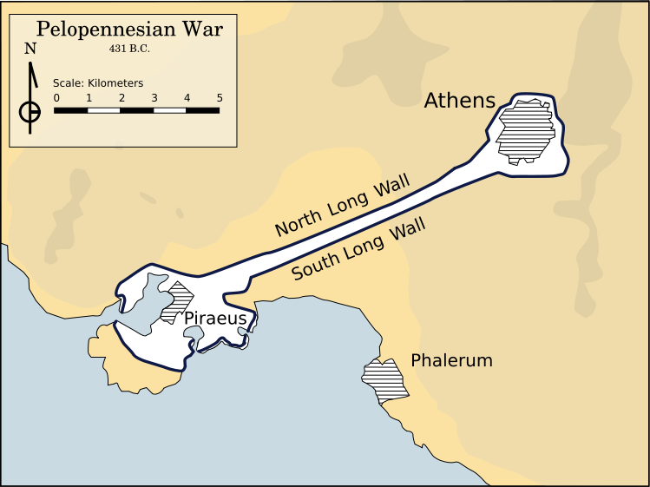
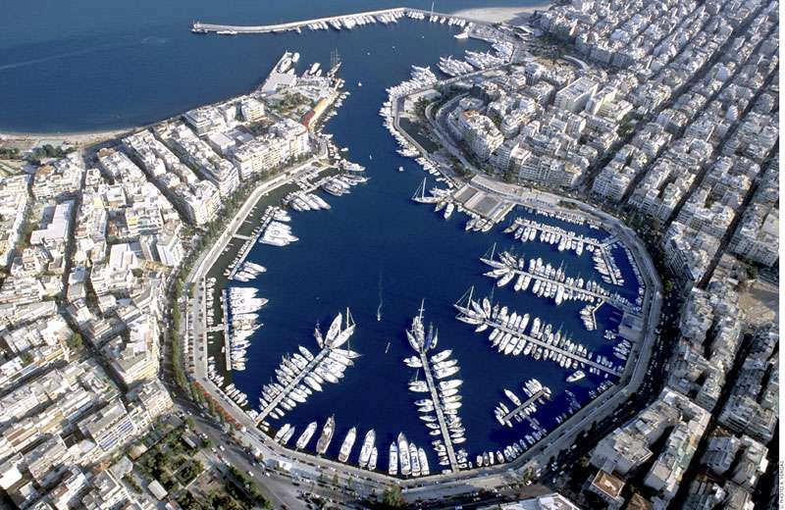
Dlouhé zdi spojovaly Athény s přístavem Pireus, chránily tak kupce a dovoz zboží do Athén
3.
Přístav Pireus tehdy …
… a dnes
4.

Slide 6
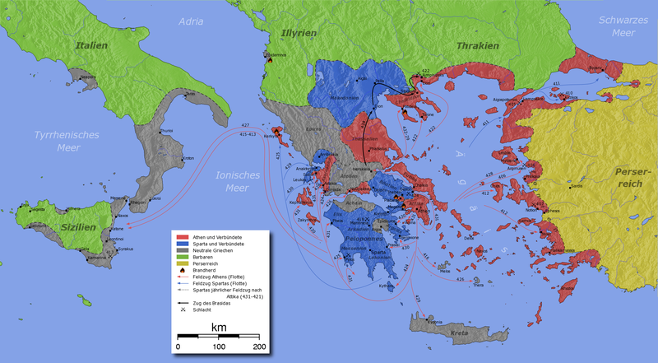
Bitvy a tažení peloponéské války. Barvy vyznačují jednotlivé bloky: aténský námořní spolek červeně, peloponéský spolek modře a neutrální obce šedě. Makedonie byla nejdříve neutrální.
5.

Slide 7
Přehled zdrojů a odkazů
TEXT - Tato prezentace slouží jako osnova k výkladu vyučujícího a podklad pro zápis žáků.
Není-li uvedeno jinak, je materiál dílem autorky podle učebních osnov odpovídajících ŠVP vyučovaných podle učebnic:
UČEBNICE
Fraus – Dějepis pro 6.ročník
V.Michovský „Pravěk a starověk pro ZŠ“, SPN 1. a 2. díl
J.Rulf, V.Válková „Pravěk a starověk pro 6.ročník ZŠ“, SPN
INTERNET – Youtube - viz odkazy v prezentaci
OBRÁZKY
http://atenaspalace.com/paquetes.htm
http://tolo.ic.cz/Images/Parthenon1.jpg
http://commons.wikimedia.org/wiki/File:Walls_Protecting_Athens_Pireus_431_B-C-a.svg
http://greciabella.free.fr/pagepir.htm
http://cs.wikipedia.org/wiki/Pelopon%C3%A9sk%C3%A1_v%C3%A1lka

